Slide 1

PENDAHULUAN
JURUSAN TEKNOLOGI INFORMASI
POLITEKNIK NEGERI MALANG
PROYEK 2

Slide 2
Apa ITU MK PROYEK 2
Mata kuliah Proyek 2 merupakan mata kuliah Capstone dimana mahasiswa dapat mengimplementasikan serta melakukan integrasi materi-materi mata kuliah yang diaplikasikan untuk membuat suatu produk sesuai tahapan-tahapan pengelolaan proyek yang benar. CAPAIAN MK Mampu mengimplementasikan pengembangan produk IT dengan memperhatikan quality control, pemasaran produk menggunakan media digital.

Slide 3
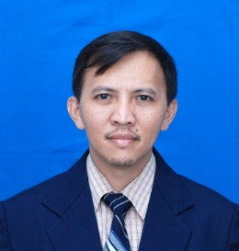
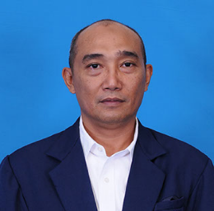
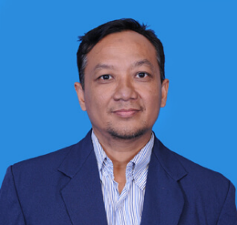

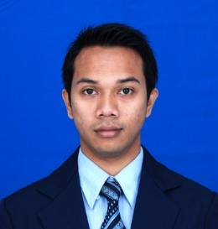
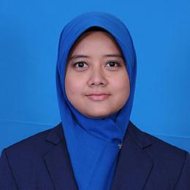
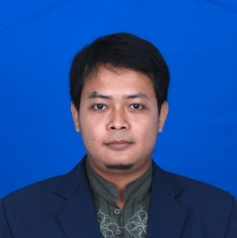
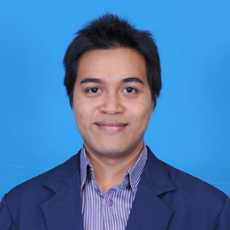
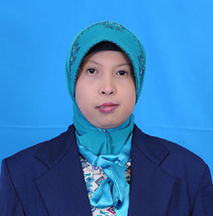
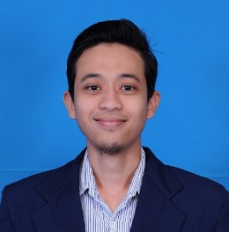
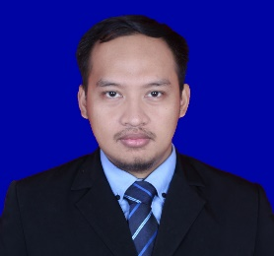



T E A M T E A C H I N G
Ahmadi Yuli Ananta, ST., M.M.
Cahya Rahmad, ST., M.Kom., Dr. Eng.
Dhebys Suryani, S.Kom., MT
Dika Rizky Yunianto, S.Kom, M.Kom
Eka Larasati Amalia, S.ST., MT.
Erfan Rohadi, ST., M.Eng., Ph.D.
Hendra Pradibta, SE., M.Sc.
Mungki Astiningrum, ST., M.Kom.
Pramana Yoga Saputra, S.Kom., MMT.
Ridwan Rismanto, SST., M.Kom.
Rosa Andrie Asmara, ST., MT., Dr. Eng.
Rudy Ariyanto, ST., M.Cs.
Sofyan Noor Arief, S.ST., M.Kom.
Yoppy Yunhasnawa, S.ST., M.Sc.

Slide 4
KONTRAK KULIAH
PERTEMUAN | POKOK BAHASAN
1 | Pendahuluan, Review Pelaksana Proyek, Review Collaboration Tools
2 | Review Tahapan Pengelolaan Proyek, Perumusan masalah
3 | Inisialisasi Proyek
4 | Perencanaan Proyek
5 | KUIS I
6 | Pengembangan Sistem
7 | Pengembangan Sistem
8 | UTS
9 | Implementasi Sistem
10 | Implementasi Sistem
11 | Quality Assurence
12 | Dokumentasi
13 | KUIS II
14 | Delivery Sistem
15 | Delivery Sistem
16 | Project Closing
17 | UAS

Slide 5
OUTPUT
Produk Berbasis IT
Dokumen-dokumen Proyek:
Proposal Proyek
Kontrak Proyek
Project Charter
SKPL (Spesifikasi Kebutuhan Perangkat Lunak)
Dokumentasi Produk
Dokumentasi Proses/ Manual Book
Dokumen PIER (Post Implementation Evaluation Report)

Slide 6
TERIMA KASIH

